Slide 1
05 Networking Basics Module 5: Communication Principles
Class code: KCS414
Year Offering: 2025, 2nd Term
Target Grade Level: 4th Grade
Japanese Course Title: ネットワーク入門1,2
Created by Mariko Tagawa (marikotagawa@gmail.com), JICA volunteer

Slide 2
TABLE OF CONTENTS 2
01
02
03
04
05
06
CISCO Packet Tracer
Communication in a Connected World
Network Components,
Types, and Connections
Build a
Home Network
Communication Principles
07
08
09
The Access Layer
The Internet Protocol
IPv4 and Network Segmentation
中間試験
2

Slide 3
TABLE OF CONTENTS 2
10
11
12
13
14
15
Dynamic Addressing with DHCP
Gateways to Other Networks
The ARP Process
Routing Between Networks
TCP and UDP
16
17
Application Layer Services
Network Testing Utilities
期末テスト
3

Slide 4
1. About Today’s Class
Module 5: Communication Principles
5.0. Introduction
5.1. Communication Protocols
5.2. Communication Standards
5.3. Network Communication Models
5.4. Communication Principles Summary
Check Test 5

Slide 5
1. 今日の授業について
Module 5: 通信の原則
5.0. イントロダクション
5.1. 通信プロトコル
5.2. 通信規格
5.3. ネットワーク通信モデル
5.4. 通信の基本原則のまとめ
5.5. 確認テスト5
演習：CISCO Packet Tracer
Environment Controls and IoT Things in Packet Tracer

Slide 6
2. Today’s Goal
Module 5: Communication Principles
Module Objective: Explain the importance of standards and protocols in network communications.
Communication Protocols: Describe network communication protocols.
Communication Standards: Describe network communication standards.
Network Communication Models: Compare the OSI and TCP/IP models.

Slide 7
2. 今日の授業の目標
Module 5: 通信の基本原則
モジュールの目的: ネットワーク通信における標準規格とプロトコルについて理解し、説明する。
通信プロトコル: ネットワーク通信プロトコルについて説明する。
通信規格: ネットワーク通信規格について説明する。
ネットワーク通信モデル: OSIモデルとTCP/IPモデルを比較する。

Slide 8
5.1. Communication Protocols
5.1.1 Communication Protocols
Communication Protocol: A set of rules that to exchange data over a network.
5.1.2 Why Protocols Matter
Communication Protocols: Just as humans use language rules for communication, computers rely on protocols for exchanging information. These protocols are crucial for enabling proper communication across networks.
Networking protocols define many aspects:
Message format
Message size
Timing
Encoding
Encapsulation

Slide 9
5.1. 通信プロトコル
5.1.1 通信プロトコル
通信プロトコル: ネットワーク上でデータを交換するための一連のルール。
ネットワーク通信のプロトコルは、人間が日常生活で会話をする時に、会話がスムーズに進むように決めるルールと似ています。人間のコミュニケーションのルールには以下のようなものがあります。
Method：どのようなコミュニケーション方法を使用するべきか？ 手話？文字？言葉？
Language：どの言語を使用するべきか？ 英語？日本語？モンゴル語？
Confirmation：メッセージが受信されたことを確認する必要があるか？

Slide 10
5.1. 通信プロトコル
5.1.2 プロトコルが重要な理由
通信プロトコル: 人間がコミュニケーションをする時にルールを決めるように、コンピュータも情報を交換するためにプロトコル（ルール）を決める必要があります。これらのプロトコルは、ネットワーク通信を可能にするために重要です。
通信プロトコルは、以下の多くの項目のルールを定義します。
メッセージ形式
メッセージサイズ
通信タイミング
エンコーディング（コード化）
カプセル化

Slide 11
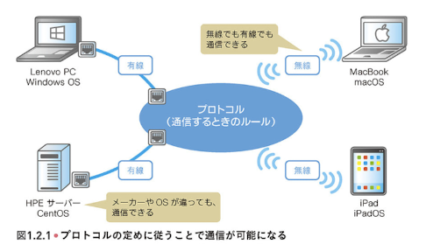
5.1. 通信プロトコル
5.1.2 プロトコルが重要な理由
通信プロトコル: 人間のコミュニケーションと同じように、コンピュータがネットワーク上で通信するためにプロトコル（ルール）が必要。
教室にいる生徒がそれぞれ違う言語（英語、日本語、モンゴル語、スペイン語）を話すと会話ができないように、有線ネットワークと無線ネットワーク上のすべてのコンピュータが通信するためには「同じ言語を話す」必要がある。
コンピュータの世界では、「共通のプロトコルを使用している」と言う。

Slide 12
5.1. 通信プロトコル
5.1.2 プロトコルが重要な理由
ネットワークプロトコルとは？ プロトコルは、ネットワーク上でデータを送信するためのルールです。
メッセージ形式 | メッセージの形や構造に決まりがあります。
メッセージサイズ | データサイズのルールが決まっています。
タイミング | データを送るタイミングや速度が決められています。
エンコーディング | データは送信する前にビット（0と1）や信号に変換されます。
カプセル化 | データに送り先や送り元の情報を追加して送ります。
メッセージパターン | メッセージの確認・応答の流れが決められています。

Slide 13
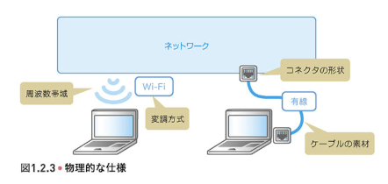
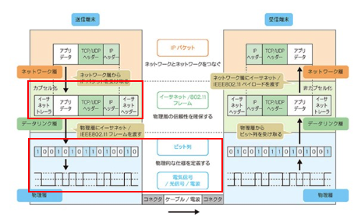
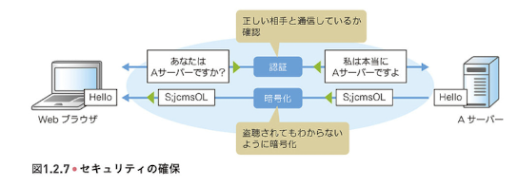
5.1. 通信プロトコル
5.1.2 プロトコルが重要な理由
カプセル化
すべてがプロトコルで決められている
メッセージパターン
エンコーディング

Slide 14
5.1. Communication Protocols
5.1.3 Check Your Understanding - Communication Protocols
https://forms.gle/3ST9p8rmn7gh2bSn8
Question 1
Bianka, a Polish traveler in Hanoi, Vietnam, stops and asks Nguyệt for directions to the Ngoc Son Temple. They verbally communicate and determine that they both speak English. After receiving directions in English to the temple, Bianka repeats them to Nguyệt. Nguyệt says, "Yes, that is correct." Select the order of the communications protocols used in this scenario?
ポーランド人旅行者のビアンカは、ベトナムのハノイで、グエットに Ngoc Son 寺院への道を尋ねます。二人は言葉でコミュニケーションを取り、どちらも英語を話せることを確認します。ビアンカは英語で寺院への道案内を受けた後、それをグエットに繰り返します。グエットは「はい、それで合っています」と答えます。このシナリオで使用された会話のプロトコルの順序を選択してください。
confirmation, method, language (確認 -> 方法 -> 言語）
method, confirmation, language（方法->確認->言語）
method, language, confirmation （方法 -> 言語 -> 確認）
language, method, confirmation （言語-> 方法 -> 確認）

Slide 15
5.1. Communication Protocols
5.1.3 Check Your Understanding - Communication Protocols
https://forms.gle/3ST9p8rmn7gh2bSn8
Question 2
Rory is studying the fields inside an Ethernet frame for an upcoming test and notices that the destination Media Access Control (MAC) address is listed first before the source MAC address. Which of the following protocol characteristics is Rory investigating?
ローリーは、次のテストに向けてイーサネットフレーム内のフィールドを勉強しており、宛先メディアアクセス制御（MAC）アドレスが送信元MACアドレスよりも先に記載されていることに気づきました。ローリーが調査しているプロトコルの特性は次のうちどれですか？
message pattern （メッセージパターン）
Timing （タイミング）
Encapsulation （カプセル化）
message timing （メッセージタイミング）
Encoding （エンコディング）

Slide 16
5.1. Communication Protocols
5.1.3 Check Your Understanding - Communication Protocols
https://forms.gle/3ST9p8rmn7gh2bSn8
Question 3
As Rory continues to study Ethernet, he discovers that a frame can typically be 64 to 1518 bytes of information that is converted into a series of bits before being sent out on the network. Which two protocol characteristics did Rory learn about for Ethernet?
ローリーがイーサネットを勉強していると、フレームは通常64バイトから1518バイトの情報で構成され、ネットワーク上に送信される前にビットに変換されることを発見しました。ローリーがイーサネットで学んだプロトコルの特性はどれとどれですか？
Encoding（エンコーディング）
Timing （タイミング）
message size （メッセージサイズ）
Encapsulation （カプセル化）
message pattern （メッセージパターン）

Slide 17
5.2. Communication Standards
5.2.1 Video - Devices in a Bubble
5.2.2 The Internet and Standards
Standard is a set of rules that dictates how certain processes should be executed.
Internet standards are key to the seamless functioning of various devices over the internet.
Example: An email sent from a personal computer can be received and read on a mobile phone. This is possible because both the PC and mobile phone use to the same set of email standards.

Slide 18
5.2. 通信規格
5.2.1 Video - Devices in a Bubble
このビデオの内容（簡単な説明）
プロトコルとは？
デバイス（コンピュータなど）がネットワークを使って情報を送受信するための「ルール」のことです。ビデオでは、プロトコルの基本について説明します。
ネットワークの仕組み
ネットワークには様々なデバイス（デスクトップ、ラップトップ、ルーター、スイッチなど）が接続されます。それぞれのデバイスは、IPアドレスなどの情報を持ちます。
デバイスの通信ルール
各デバイスは、自分のIPアドレスを知っているだけです。データを次にどこに送るか、データは正しく届いたかどうかなどは通信プロトコル（つまり通信のルール）が管理します。

Slide 19
5.2. 通信規格
5.2.1 Video - Devices in a Bubble
ネットワーク通信の流れ
データは小さな「パケット」に分けられて送られます。これには多くのプロトコルが関係します（例: DHCP、DNS、IP、TCP）。
主なプロトコルの役割
DHCP (Dynamic Host Configuration Protocol) : IPアドレスを提供するプロトコル。
DNS (Domain Name System) : ドメイン名（例: www.example.com）をIPアドレスに変換します。
IP (Internet Protocol): データを送信元から目的地まで届けるルール。
TCP (Transmission Control Protocol): データが確実に届くようにするルール。
ネットワーク通信は、複数のプロトコルが連携して動いています。この仕組みを理解することが大切です。

Slide 20
5.2. 通信規格
5.2.2 インターネットと規格
規格(Standard)とは？
規格は「何をどのように行うか」を決めたルールのことです。
インターネット規格の役割
ネットワークに接続するすべてのデバイスが、同じルール（プロトコル）で動くようにするためのものです。
このルールのおかげで、異なる種類のデバイス間で情報をやり取りできます。
例: メール規格 メールが正しく送受信されるのは、パソコンと携帯電話が同じメール規格を使っているからです。

Slide 21
5.2. Communication Standards
5.2.3 Network Standards Organizations
Documentation Process:
New standards are recorded in Request for Comments (RFC) documents.
IETF:
The Internet Engineering Task Force (IETF) is responsible for publishing and managing RFCs for internet standards.

Slide 22
5.2. 通信規格
5.2.3 ネットワーク規格を管理する組織
インターネット標準（規格）は、図に示されているように、さまざまな組織によって作成され管理されています。
RFC:
新しい規格ができると「Request for Comments（RFC）」という文書に記録されます。
IETF:
インターネット技術標準化委員会（Internet Engineering Task Force：IETF）は、インターネット規格のためのRFCの公開と管理を担当しています。

Slide 23
5.2. Communication Standards
5.2.4 Check Your Understanding - Communications Standards
https://forms.gle/raAMYPaGi1CEH3pX7
Question 1
The rules that govern network communications including the message format, message size, timing, and encapsulation, are known as network:
メッセージ形式、メッセージサイズ、タイミング、カプセル化など、ネットワーク通信を管理するルールは、ネットワークの何と呼ばれますか？
Signaling （信号）
Messaging （メッセージ）
Encoding （エンコーディング）
Protocols （プロトコル）

Slide 24
5.2. Communication Standards
5.2.4 Check Your Understanding - Communications Standards
https://forms.gle/raAMYPaGi1CEH3pX7
Question 2
The IETF (Internet Engineering Task Force) records and publishes internet standards in documents known as:
IETF (インターネット技術標準化委員会) は、インターネット標準を次のどの名称で知られる文書にに記録し公開していますか？
Internet Specification Standards (ISS)
Request for Comments (RFC)
IETF Standards Documents (ISD)
Internet Protocol Standards (IPS)

Slide 25
5.3. Network Communication Models
5.3.1 Video - Network Protocols
5.3.2 Video - The Protocol Stack

Slide 26
5.3. ネットワーク通信モデル
5.3.1 Video - Network Protocols
プロトコルとは？
通信を管理するルールです。人間の会話のルールと似ています。
複数のプロトコルが使われます
ネットワークでは、複数のプロトコルが連携して通信を行います。
主なプロトコルの役割
イーサネットプロトコル: NIC（ネットワークインターフェースカード）間の通信を管理。
インターネットプロトコル（IP）: 送信元から目的地までデータを届けるルール。
TCP: データが確実に届くようにする。順序が間違った場合も正しく並べ替えます。
HTTP: ウェブページ（HTML）の通信を管理します。
ネットワークプロトコルを学ぶ意味
プロトコルを学ぶことで、ネットワークの動作、構築方法、トラブルシューティングを理解できます。

Slide 27
5.3. ネットワーク通信モデル
5.3.2 Video - The Protocol Stack
プロトコルスタックとは？
メッセージ（送信されるデータ）を送るとき、複数のプロトコルが使われます。
4つの層（TCP/IPモデル）：
ネットワークアクセス層
インターネット層
トランスポート層
アプリケーション層
各層の役割
ネットワークアクセス層: イーサネットプロトコルを使用し、NIC（ネットワークインターフェースカード）間の通信を管理します。
インターネット層: IP（IPv4/IPv6）を使って、送信元から目的地までデータを届けます。
トランスポート層: TCPを使い、データが正しい順序で届くようにします。
アプリケーション層: HTTPを使って、ウェブページ（HTML）のデータを通信します。
まとめ：メッセージの送信には、これら4つの層が連携して動作しています。

Slide 28
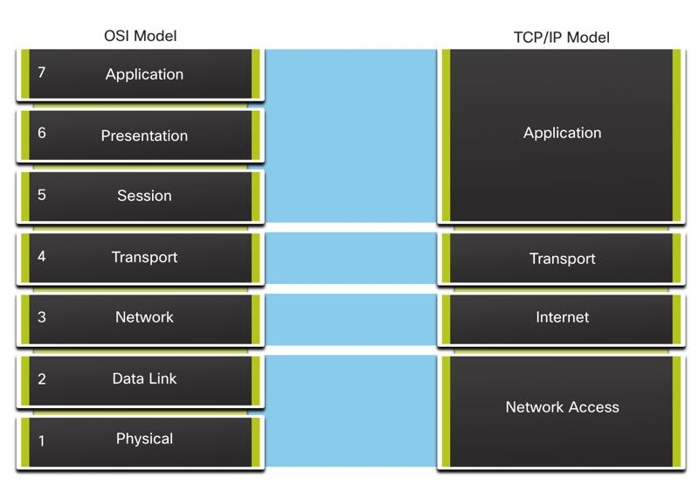
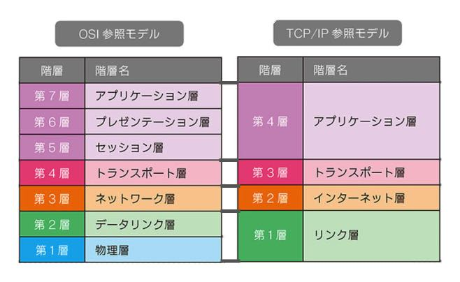
5.3. Network Communication Models
5.3.5 OSI Model and TCP/IP Model Comparison
(*) OSI: open systems interconnection
4.
3.
2.
1.
(LINK)

Slide 29
5.3. ネットワーク通信モデル
(*) OSI: open systems interconnection
4.
5.3.5 OSI^{(*)}モデルとTCP/IPモデルの比較
TCP/IPモデルとOSIモデルの違い
TCP/IPモデル: インターネット通信で使われる機能を説明します。
OSIモデル: 全てのネットワーク通信に必要な一般的な機能を説明します。
主な違い
TCP/IPでは、物理メディアへのアクセスや信号のエンコード方法は指定されていません。
OSIモデルでは、レイヤー1と2で 物理メディアにアクセスする方法やネットワーク上でデータを送る手順を詳しく説明します。
共通点と違い
インターネット層（TCP/IP）とネットワーク層（OSI）は同じ役割を持ちます。
トランスポート層の機能も両モデルで共通です。
リンク層とアプリケーション層（TCP/IP）は、OSIモデルではさらに細かく分かれています。
3.
2.
1.
(LINK)
29

Slide 30
5.3. Network Communication Models
5.3.3 The TCP/IP Model
4 - Application:
Represents data to the user, plus encoding and dialog control
3 - Transport :
Supports communication between various devices across diverse networks
2 - Internet:
Determines the best path through the network
1 - Network Access (LINK):
The hardware devices and media that make up the network.

Slide 31
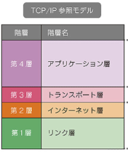
5.3. ネットワーク通信モデル
5.3.3 The TCP/IP Model
4. アプリケーション:
ユーザに対して、アプリケーションを提供する
3. トランスポート:
アプリケーションの識別と、それに応じた通信制御を行う
2. インターネット:
異なるネットワークにいるデバイスとの接続
1. ネットワークアクセス（リンク）:
同じネットワークにいるデバイスとの接続

Slide 32
5.3. Network Communication Models
5.3.4 The OSI Reference Model
7 – Application: The protocols used for process-to-process communications.
6 – Presentation: This layer provides for common representation of the data transferred between application layer services.
5 – Session: The session layer provides services to the presentation layer to organize its dialogue and to manage data exchange.
4 – Transport: The transport layer defines services to segment, transfer, and reassemble the data for individual communications between the end devices.
3 – Network: The network layer provides services to exchange the individual pieces of data over the network between identified end devices.
2 - Data Link: The data link layer protocols describe methods for exchanging data frames between devices over a common media
1 – Physical-: The physical layer protocols describe the mechanical, electrical, functional, and procedural means to activate, maintain, and de-activate physical connections for a bit transmission to and from a network device.

Slide 33
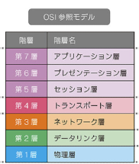
5.3. ネットワーク通信モデル
5.3.4 The OSI Reference Model
7. アプリケーション: ユーザに対して、アプリケーションを提供する
6. プレゼンテーション: アプリケーションデータを通信できる形式に変換する
5. セッション: アプリケーションデータを送受信するための論理的な通信路（セッション）を管理する
4. トランスポート: アプリケーションを識別し、アプリケーションに応じた通信制御を行う
3. ネットワーク: 異なるネットワークにいるデバイスとの接続
2. データリンク: 同じネットワークにいるデバイスとの接続
1. 物理層: デジタルデータを電気信号や光信号、電波に変換して、ネットワークに送る

Slide 34
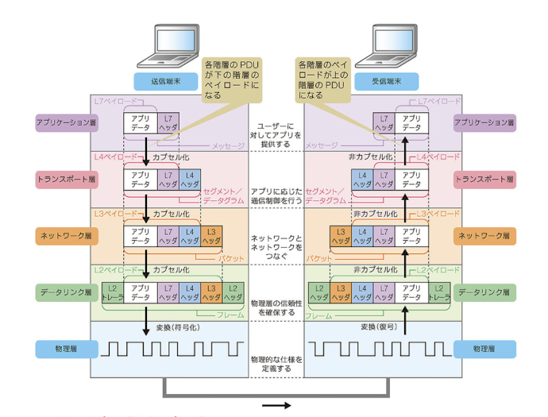
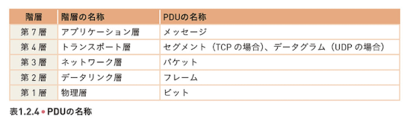
5.3. ネットワーク通信モデル
次の授業で出てきます。
5.3.4 The OSI Reference Model
各階層で処理されるProtocol Data Unit（PDU)

Slide 35
5.3. Network Communication Models
5.3.6 Quiz5_3 Check Your Understanding - Network Communication Models
https://forms.gle/uM47YEjFySS5V9TH8
Question 1
Which protocol is responsible for guaranteeing reliable delivery?
どのプロトコルが信頼性のある通信を保証しますか？
IP
HTTP
TCP
Ethernet

Slide 36
5.3. Network Communication Models
5.3.6 Quiz5_3 Check Your Understanding - Network Communication Models
https://forms.gle/uM47YEjFySS5V9TH8
Question 2
Which protocol is used by routers to forward messages?
どのプロトコルがルータでメッセージを転送するために使用されますか？
TCP
IP
HTTP
Ethernet

Slide 37
5.3. Network Communication Models
5.3.6 Quiz5_3 Check Your Understanding - Network Communication Models
https://forms.gle/uM47YEjFySS5V9TH8
Question 3
Which two layers of the OSI Model maps directly as the single network access layer in the TCP/IP model? (Choose two)
OSIモデルの中の、どの２つの層のがTCP/IPモデルのネットワークアクセス層に対応しますか？
data link
presentation
application
transport
physical
network
Session

Slide 38
5.3. Network Communication Models
5.3.6 Quiz5_3 Check Your Understanding - Network Communication Models
https://forms.gle/uM47YEjFySS5V9TH8
Question 4
IP addressing occurs at what layer of the OSI Model?
IPアドレスを割り当てる処理はOSIモデルのどの層で行われますか？
presentation
network
session
data link
application
transport
physical

Slide 39
5.4. Communication Principles Summary
5.4.1 What Did I Learn in this Module?
Communication Protocol
Protocols are required for computers to properly communicate across the network. These include message format, message size, timing, encoding, encapsulation, and message patterns.
Message format - When a message is sent, it must use a specific format or structure.
Message size - The rules that govern the size of the pieces communicated across the network are very strict. They can also be different, depending on the channel used.
Timing - Timing determines the speed at which the bits are transmitted across the network. It also affects when an individual host can send data and the total amount of data that can be sent in any one transmission.
Encoding - Messages sent across the network are first converted into bits by the sending host. Each bit is encoded into a pattern of sounds, light waves, or electrical impulses depending on the network media over which the bits are transmitted.
Encapsulation - Each message transmitted on a network must include a header that contains addressing information that identifies the source and destination hosts. Encapsulation is the process of adding this information to the pieces of data that make up the message.
Message pattern - Some messages require an acknowledgment before the next message can be sent. This type of request/response pattern is a common aspect of many networking protocols. However, there are other types of messages that may be simply streamed across the network, without concern as to whether they reach their destination.

Slide 40
5.4. Communication Principles Summary
5.4.1 What Did I Learn in this Module?
通信プロトコルのまとめ
プロトコルとは？
コンピュータがネットワークで通信するためのルールです。
主な要素
メッセージ形式: メッセージの形や構造が決められています。
メッセージサイズ: データの大きさを規定するルールです。
タイミング: データを送る速度やタイミングを管理します。
エンコーディング: データをビット（0と1）や信号に変換して送ります。
カプセル化: データに送信元・宛先の情報を追加して送ります。
メッセージパターン: メッセージの確認や応答の流れを決めます。
ポイント
ネットワーク通信は、これらのルール（プロトコル）を守って行われます。

Slide 41
5.4. Communication Principles Summary
5.4.1 What Did I Learn in this Module?
Communication Standard
Topologies allow us to see the networking using representation of end devices and intermediary devices. How does a device see a network? Think of a device in a bubble. The only thing a device sees is its own addressing information. How does the device know it is on the same network as another device? The answer is network protocols. Most network communications are broken up into smaller data units, or packets.
A standard is a set of rules that determines how something must be done. Networking and internet standards ensure that all devices connecting to the network implement the same set of rules or protocols in the same manner. Using standards, it is possible for different types of devices to send information to each other over the internet.
An internet standard is the end result of a comprehensive cycle of discussion, problem solving, and testing. These different standards are developed, published, and maintained by a variety of organizations. When a new standard is proposed, each stage of the development and approval process is recorded in a numbered RFC document so that the evolution of the standard is tracked. RFCs for internet standards are published and managed by the IETF.

Slide 42
5.4. Communication Principles Summary
5.4.1 What Did I Learn in this Module?
通信規格のまとめ
トポロジーとネットワーク
トポロジーは、デバイス（コンピュータなど）がネットワークを視覚化する方法です。
各デバイスは、自分のアドレスしか知りません。。
デバイスが同じネットワークにいることを認識するには、ネットワークプロトコルが必要です。
標準とは？
標準とは、「どう動作するか」を決めるルールです。
ネットワークやインターネットの標準により、異なるデバイスが同じルールで通信できるようになります。
インターネット標準
新しい標準（Standard)は、議論、テストをへて開発されます。
新しい標準はRFC文書（IETFが管理）で記録されます。

Slide 43
5.4. Communication Principles Summary
5.4.1 What Did I Learn in this Module?
Network Communication Models
Protocols are the rules that govern communications. Successful communication between hosts requires interaction between a number of protocols. Protocols include HTTP, TCP, IP, and Ethernet. These protocols are implemented in software and hardware that are installed on each host and networking device.
The interaction between the different protocols on a device can be illustrated as a protocol stack. A stack illustrates the protocols as a layered hierarchy, with each higher-level protocol depending on the services of the protocols shown in the lower levels. The separation of functions enables each layer in the stack to operate independently of others.
The suite of TCP/IP protocols that are used for internet communications follows the structure of this model:
Application - Represents data to the user, plus encoding and dialog control
Transport -Supports communication between various devices across diverse networks
Internet - Determines the best path through the network
Network Access - The hardware devices and media that make up the network.
A reference model describes the functions that must be completed at a particular layer but does not specify exactly how a function should be accomplished. The primary purpose of a reference model is to aid in clearer understanding of the functions and processes necessary for network communications.
The most widely known internetwork reference model was created by the OSI project at the International ISO. It is used for data network design, operation specifications, and troubleshooting. This model is commonly referred to as the OSI model.

Slide 44
5.4. Communication Principles Summary
5.4.1 What Did I Learn in this Module?
ネットワーク通信モデルのまとめ
プロトコルとは？
通信を管理するためのルールです。HTTP、TCP、IP、イーサネットなどがあります。
これらはソフトウェアやハードウェアで実装されています。
プロトコルスタック
プロトコルは階層構造（スタック）で整理され、上位のプロトコルは下位のプロトコルのサービスを使います。
各層は独立して動作します。
TCP/IPモデルの4つの層
アプリケーション層: ユーザーにデータを提供し、エンコードや対話を管理します。
トランスポート層: デバイス間の通信をサポートします。
インターネット層: 最適な経路を決定します。
ネットワークアクセス層: ハードウェアやメディアを管理します。
参照モデルの役割
各層で必要な機能を説明し、通信を理解しやすくするためのガイドです。
OSIモデル（ISOが作成）が有名で、ネットワークの設計やトラブルシューティングに使われます。

Slide 45
5.4. Communication Principles Summary
5.4.1 What Did I Learn in this Module?
OSI Model Layer Description
7 – Application - The application layer contains protocols used for process-to-process communications.
6 – Presentation - The presentation layer provides for common representation of the data transferred between application layer services.
5 – Session - The session layer provides services to the presentation layer to organize its dialogue and to manage data exchange.
4 – Transport - The transport layer defines services to segment, transfer, and reassemble the data for individual communications between the end devices.
3 – Network - The network layer provides services to exchange the individual pieces of data over the network between identified end devices.
2 - Data Link - The data link layer protocols describe methods for exchanging data frames between devices over a common media
1 – Physical - The physical layer protocols describe the mechanical, electrical, functional, and procedural means to activate, maintain, and de-activate physical connections for a bit transmission to and from a network device.

Slide 46
5.4. Communication Principles Summary
5.4.1 What Did I Learn in this Module?
OSIモデル層の説明
7. アプリケーション: ユーザに対して、アプリケーションを提供する
6. プレゼンテーション: アプリケーションデータを通信できる形式に変換する
5. セッション: アプリケーションデータを送受信するための論理的な通信路（セッション）を管理する
4. トランスポート: アプリケーションを識別し、アプリケーションに応じた通信制御を行う
3. ネットワーク: 異なるネットワークにいるデバイスとの接続
2. データリンク: 同じネットワークにいるデバイスとの接続
1. 物理層: デジタルデータを電気信号や光信号、電波に変換して、ネットワークに送る

Slide 47
Questions and free discussion
Do you have any questions or anything you want to discuss?

Slide 48
Check Test 5
Communications Principles Quiz
https://forms.gle/QyzZbrwjJBx1kNEA6

Slide 49
Reference
CISCO Network Academy
Networking Basics - Module 5: Communication Principles
https://skillsforall.com/launch?id=f393c38f-b410-4d2b-8275-70e144273519&tab=curriculum&view=d7d0a240-8484-5b54-9223-66eeed09f20c
Textbook：
「図解入門 TCP/IP」みやたひろし

Slide 50
Exercise
50

Slide 51
Exploring Internet of Things with Cisco Packet Tracer
1.2.5 Video - Register Devices to a Dedicated Registration Server
Exercise:
1.2.6 Packet Tracer - Connect and Control Devices Using a Registration Server
File: 1.2.6-packet-tracer-connect-and-control-devices-using-a-registration-server.pka
Objectives:
In this activity you will register several IoT devices with the IoT server.
You will monitor the IoT devices through the IoT server.
You will also configure tethering between a smartphone and a laptop.
Tethering permits the laptop to use the cellular data connection of a smartphone to access the internet.
Part 1: Register IoT Devices to the Registration Server
Part 2: Connect a Smartphone to a Laptop Using Tethering

Slide 52
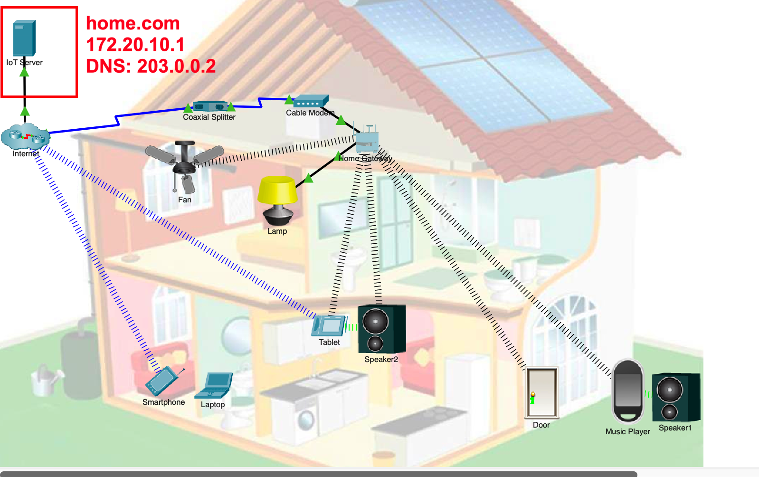
Exploring Internet of Things with Cisco Packet Tracer
Exercise:
1.2.6 Packet Tracer - Connect and Control Devices Using a Registration Server

Slide 53
Exploring Internet of Things with Cisco Packet Tracer
2.0.2 Video - Environmental Controls Available in Packet Tracer
2.0.4 Video - Configuring the Environment Using Containers
Exercise:
2.0.5 Packet Tracer - Modify and Monitor Environmental Controls in Packet Tracer
File: 2.0.5-packet-tracer-modify-and-monitor-environmental-controls-in-packet-tracer.pka
Objectives:
IoT devices frequently use sensors to monitor the physical environment, and actuators to act in response to the conditions that are detected in the environment. Packet Tracer includes an interface for modifying environmental factors to test and activate IoT devices.
In this activity, you will learn how to edit Packet Tracer environmental controls.
Part 1: Explore Environmental Controls
Part 2: Edit Environment Elements

Slide 54
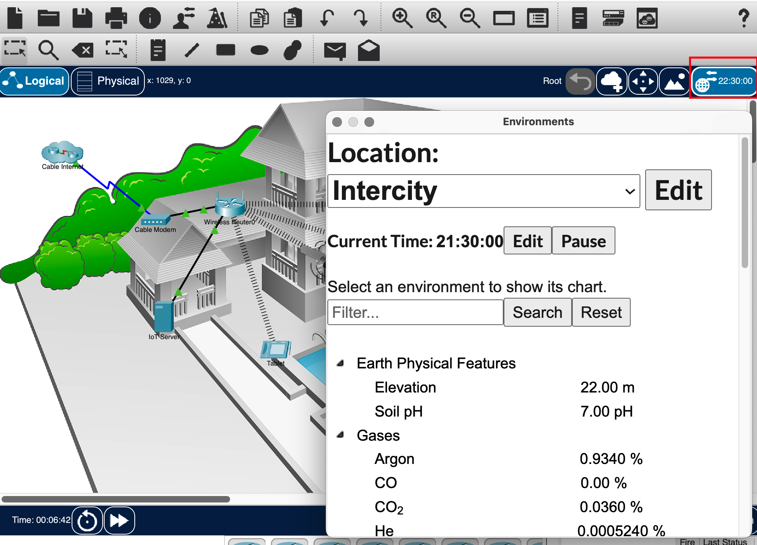
Exploring Internet of Things with Cisco Packet Tracer
Exercise: 2.0.5 Packet Tracer - Modify and Monitor Environmental Controls in Packet Tracer

